Slide 1
Внутренние классы
Inner классы

Slide 2
Цели:
Понять принцип работы с внутренними классами
Усвоить разницу между обычными и static внутренними классами
Изучить inner классы
При разборе примера достигнуть понимания таких классов

Slide 3
Внутренние классы:
Это классы которые вложены в другой Java класс. Реализация этой функции может быть полезна в случае слишком тесного и частого взаимодействия двух классов.

Slide 4
Пример
Рассмотрим взаимосвязи классов Корабль, Двигатель и Шлюпка. Объект класса Двигатель расположен внутри (невидим извне) объекта Корабль, и его деятельность приводит Корабль в движение. Оба этих объекта неразрывно связаны, т. е. запустить Двигатель можно только посредством использования объекта Корабль из его машинного отделения. Таким образом, перед инициализацией объекта внутреннего класса Двигатель должен быть создан объект внешнего класса Корабль.
Класс Шлюпка также является логической частью класса Корабль, однако ситуация с его объектами проще по причине того, что данные объекты могут быть использованы независимо от наличия объекта Корабль. Объект класса Шлюпка только использует имя (на борту) своего внешнего класса. Такой внутренний класс следует определять как static. Если объект Шлюпка используется без привязки к какому-либо судну, то соответствующий класс следует определять как обычный независимый класс.

Slide 5
Вложенные классы могут быть статическими, объявляемыми с модификатором static, и нестатическими. Статические классы могут обращаться к членам включающего класса не напрямую, а только через его объект. Нестатические внутренние классы имеют доступ ко всем переменным и методам своего внешнего класса-владельца.

Slide 6
Внутренние (inner) классы
Нестатические вложенные классы принято называть внутренними (inner). Доступ к элементам внутреннего класса возможен из внешнего только через объект внутреннего класса, который должен быть создан в коде метода внешнего класса. Объект внутреннего класса всегда ассоциируется (скрыто хранит ссылку) с создавшим его объектом внешнего класса — так называемым внешним (enclosing) объектом. Внешний и внутренний классы могут выглядеть, например, так:

Slide 7
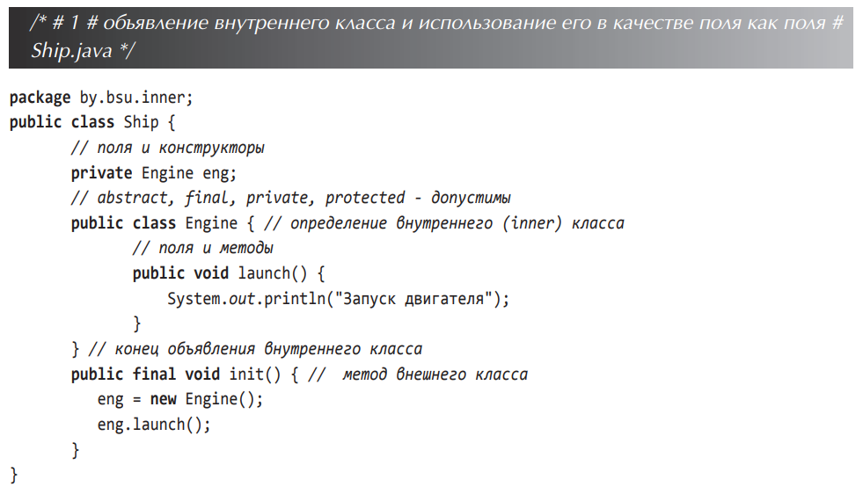

Slide 8
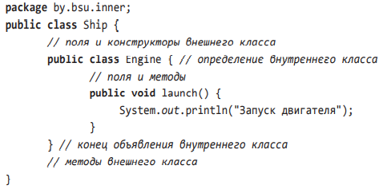
При таком объявлении объекта внутреннего класса Engine в методе внешнего класса Ship нет реального отличия от использования какого-либо другого внешнего класса, кроме объявления внутри класса Ship. Использование объекта внутреннего класса вне своего внешнего класса возможно только при наличии доступа (видимости) и при объявлении ссылки в виде:

Slide 9
Основное отличие от внешнего класса состоит в больших возможностях ограничения видимости внутреннего класса по сравнению с обычным внешним классом. Внутренний класс может быть объявлен как private, что обеспечивает его полную невидимость вне класса-владельца и надежное сокрытие реализации. В этом случае ссылку obj, приведенную выше, объявить было бы нельзя. Создать объект такого класса можно только в методах и логических блоках внешнего класса. Использование protected позволяет получить доступ к внутреннему классу для класса в другом пакете, являющегося суперклассом внешнего класса.

Slide 10
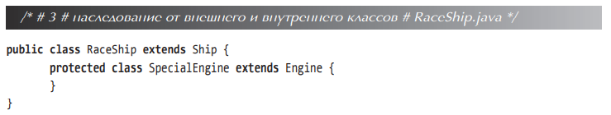
Методы внутреннего класса имеют прямой доступ ко всем полям и методам внешнего класса, в то же время внешний класс может получить доступ к содержимому внутреннего класса только после создания объекта внутреннего класса. Доступ будет разрешен по имени в том числе и к полям, объявленным как private. Внутренние классы не могут содержать статические атрибуты и методы, кроме констант (final static). Внутренние классы имеют право наследовать другие классы, реализовывать интерфейсы и выступать в роли объектов наследования. Допустимо наследование следующего вида:

Slide 11
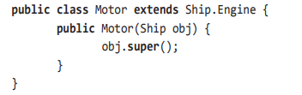
Наследование внутреннего класса

Slide 12
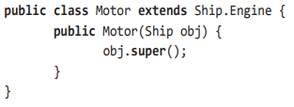
В данном случае конструктор класса Motor должен быть объявлен с параметром типа Ship, что позволит получить доступ к ссылке на внутренний класс Engine, наследуемый классом Motor

Slide 13
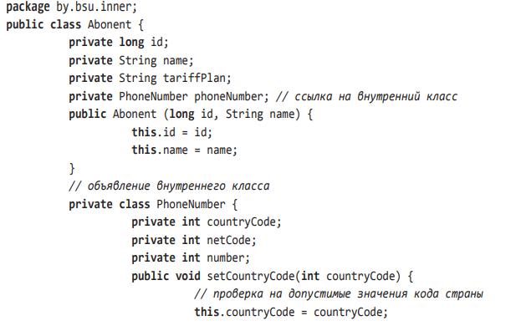

Slide 14
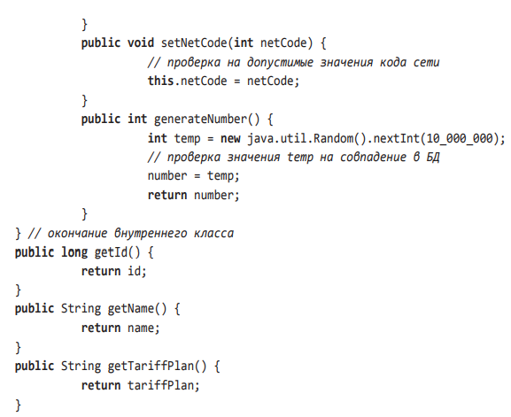

Slide 15
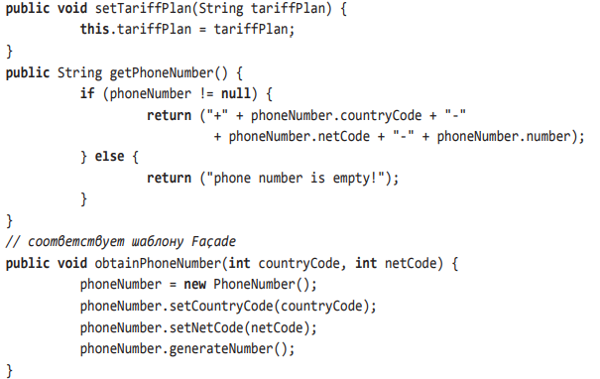

Slide 16
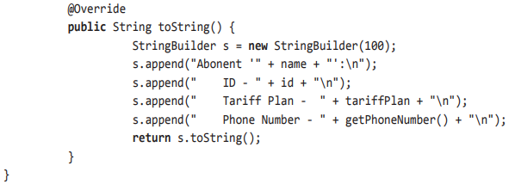
Переопределение метода toString

Slide 17
